Slide 1
Организация работы службы защиты информации

Slide 2
Проектные работы:
Разработка и внедрение политик информационной безопасности
Создание системы резервного копирования и восстановления данных
Внедрение системы управления идентификацией и доступом (IAM, Identity and Access Management)
Внедрение системы предотвращения утечек информации (DLP, Data Loss Prevention)
Проведение тестирования на проникновение (пентест)
Создание центра мониторинга безопасности
Внедрение системы анализа поведения пользователей (UEBA, User and Entity Behavior Analytics)

Slide 3
Этапы выполнения проекта:
Инициация проекта
Утверждения руководством
Разработка плана, учет ресурсов, рисков и тд
Анализ и проектирование
Реализация проекта
Проведение контрольного тестирования
Прием работы
Ввод в эксплуатацию
Подведение итогов, подготовка отчета
Поддержка работы и защиты введенного ПО

Slide 4
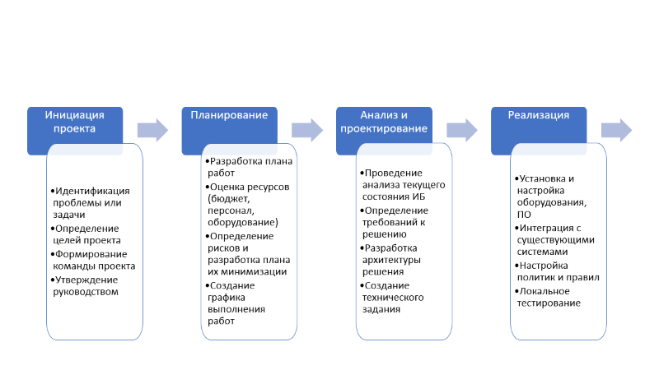
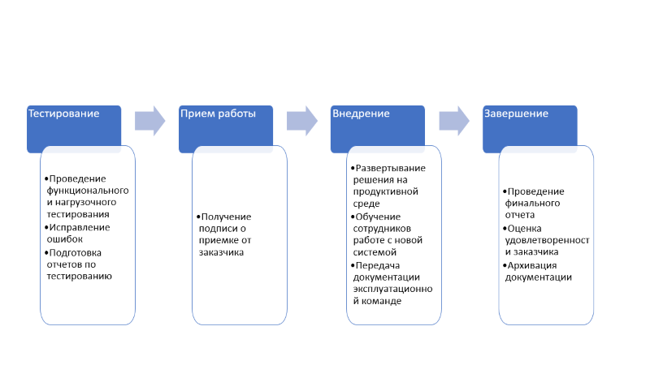

Slide 5
Инициация проекта
Планирование
Анализ и проектирование
Реализация
Тестирование
Прием работы
Внедрение
Завершение
Идентификация проблемы или задачи
Определение целей проекта
Формирование команды проекта
Утверждение руководством
Разработка плана работ
Оценка ресурсов (бюджет, персонал, оборудование)
Определение рисков и разработка плана их минимизации
Создание графика выполнения работ
Проведение анализа текущего состояния ИБ
Определение требований к решению
Разработка архитектуры решения
Создание технического задания
Установка и настройка оборудования, ПО
Интеграция с существующими системами
Настройка политик и правил
Локальное тестирование
Проведение функционального и нагрузочного тестирования
Исправление ошибок
Подготовка отчетов по тестированию
Получение подписи о приемке от заказчика
Развертывание решения на продуктивной среде
Обучение сотрудников работе с новой системой
Передача документации эксплуатационной команде
Проведение финального отчета
Оценка удовлетворенности заказчика
Архивация документации

Slide 6
Инициация проекта
Планирование
Анализ и проектирование
Реализация
Тестирование
Прием работы
Внедрение
Завершение
Идентификация проблемы или задачи
Определение целей проекта
Формирование команды проекта
Утверждение руководством
Разработка плана работ
Оценка ресурсов (бюджет, персонал, оборудование)
Определение рисков и разработка плана их минимизации
Создание графика выполнения работ
Проведение анализа текущего состояния ИБ
Определение требований к решению
Разработка архитектуры решения
Создание технического задания
Установка и настройка оборудования, ПО
Интеграция с существующими системами
Настройка политик и правил
Локальное тестирование
Проведение функционального и нагрузочного тестирования
Исправление ошибок
Подготовка отчетов по тестированию
Получение подписи о приемке от заказчика
Развертывание решения на продуктивной среде
Обучение сотрудников работе с новой системой
Передача документации эксплуатационной команде
Проведение финального отчета
Оценка удовлетворенности заказчика
Архивация документации

Slide 7
Основные процессы
Управление доступом
Мониторинг и анализ событий безопасности
Обновление ПО, ОС
Резервное копирование и восстановление
Обучение и повышение осведомленности
Аудит и оценка рисков
Управление конфигурациями систем и сетевого оборудования
Тестирование на проникновение (пентест)

Slide 8
Управление доступом
Запрос доступа
Проверка роли и полномочий
Утверждение или отказ
Выдача доступа
Мониторинг использования
Регулярный аудит доступа
 | Описание | Функции | Права и обязанности
Инициатор доступа (сотрудник) | Формирует запрос на доступ к ресурсам | Формирует обоснованный запрос | Иметь доступ только к необходимым ресурсам
Специалист по защите данных | Настраивает доступ, проводит мониторинг и аудит | Обеспечивает техническую реализацию и контроль | Обеспечивать безопасность и соответствие политикам
Старший специалист по информационной безопасности | Утверждает или отклоняет запрос на доступ | Проверяет необходимость доступа | Нести ответственность за утверждение доступа

Slide 9
Мониторинг и анализ событий безопасности
Сбор логов с систем и устройств
Анализ данных с использованием SIEM-систем
Выявление аномалий и потенциальных угроз
Оперативное реагирование на инциденты
Отчетность и анализ эффективности
Обновление систем защиты
 | Описание | Функции | Права и обязанности
Аналитик по кибербезопасности | Настраивает доступ, проводит мониторинг и аудит | Обеспечивает работу систем мониторинга | Поддерживать работоспособность систем Минимизировать ущерб от инцидентов
Старший специалист по информационной безопасности | Анализирует данные и выявляет угрозы | Выявляет и классифицирует угрозы | Минимизировать ущерб от инцидентов

Slide 10
Обучение и повышение осведомленности
Планирование программы обучения
Проведение тренингов для сотрудников
Тестирование (например, фишинг-атаки)
Анализ результатов тестов
Корректировка программы обучения
 | Описание | Функции | Права и обязанности
Сотрудники | Участвуют в обучении | Повышают уровень знаний | Участвовать в обучении и применять знания
Старший специалист по информационной безопасности | Проводит обучение | Обучает сотрудников и анализирует результаты | Обеспечивать качественное обучение
Начальник отдела информационной безопасности | Утверждает или отклоняет запрос на доступ | Определяет цели и задачи обучения | Утверждать программу обучения

Slide 11
Аудит и соответствие
Планирование аудита
Проверка процессов и систем на соответствие
Выявление несоответствий
Корректирующие действия
Подготовка отчетов
Сертификация (при необходимости)
 | Описание | Функции | Права и обязанности
Старший специалист по информационной безопасности | Проводит проверку | Проводит аудит и готовит отчеты | Иметь доступ ко всем системам для проверки
Начальник отдела информационной безопасности | Утверждает отчеты | Утверждает результаты аудита | Утверждать корректирующие действия

Slide 12
Управление конфигурациями систем и сетевого оборудования
Сбор информации о текущих конфигурациях
Анализ соответствия конфигураций политикам безопасности
Утверждение изменений конфигураций
Внедрение изменений
Документирование изменений
Мониторинг и аудит конфигураций
 | Описание | Функции | Права и обязанности
Инженер по безопасности сетей | Проверяет конфигурации на соответствие политикам безопасности | Проверяет конфигурации на соответствие требованиям безопасности Обеспечивает актуальность конфигураций | Проверять конфигурации на соответствие стандартам безопасности Вносить изменения в конфигурации в рамках утвержденных политик
Начальник отдела информационной безопасности | Утверждает изменения конфигураций | Утверждает изменения и контролирует процесс | Утверждать изменения и нести ответственность за их безопасность

Slide 13
Тестирование на проникновение (пентест)
Планирование тестирования
Сбор информации и разведка
Моделирование атак
Анализ результатов
Подготовка отчета
Устранение уязвимостей
Повторное тестирование (при необходимости)
 | Описание | Функции | Права и обязанности
Старший специалист по информационной безопасности/ Внешний пентестер | Проводит тестирование на проникновение | Проводит тестирование, выявляет уязвимости и готовит отчет | Проводить тестирование в рамках утвержденного плана и предоставлять отчет
Начальник отдела информационной безопасности | Утверждает план тестирования и результаты | Утверждает результаты аудита | Утверждать план тестирования и принимать решения по результатам

